Slide 1
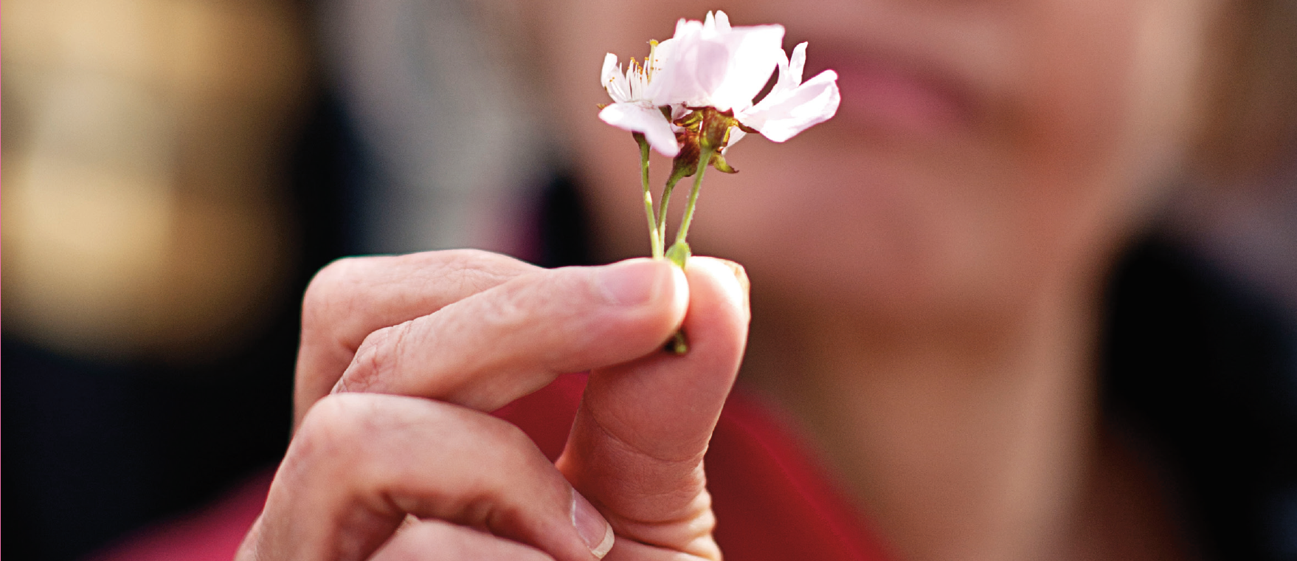
NECT
Experiences from Sweden
Developing one’s personal story and relieving self-stigma
Daniel Abrams, lic psychologist, lecturer
www.nect.se
www.abramsutbildning.se
Notes:
Välkommen hit till NECT gruppledarutbildning
Jag heter _________ och ska hålla i den här dagen som handlar om hur man leder NECT.
Vi kommer strax prata om vad NECT är, först ska vi gå igenom hur dagens program ser ut.

Slide 2
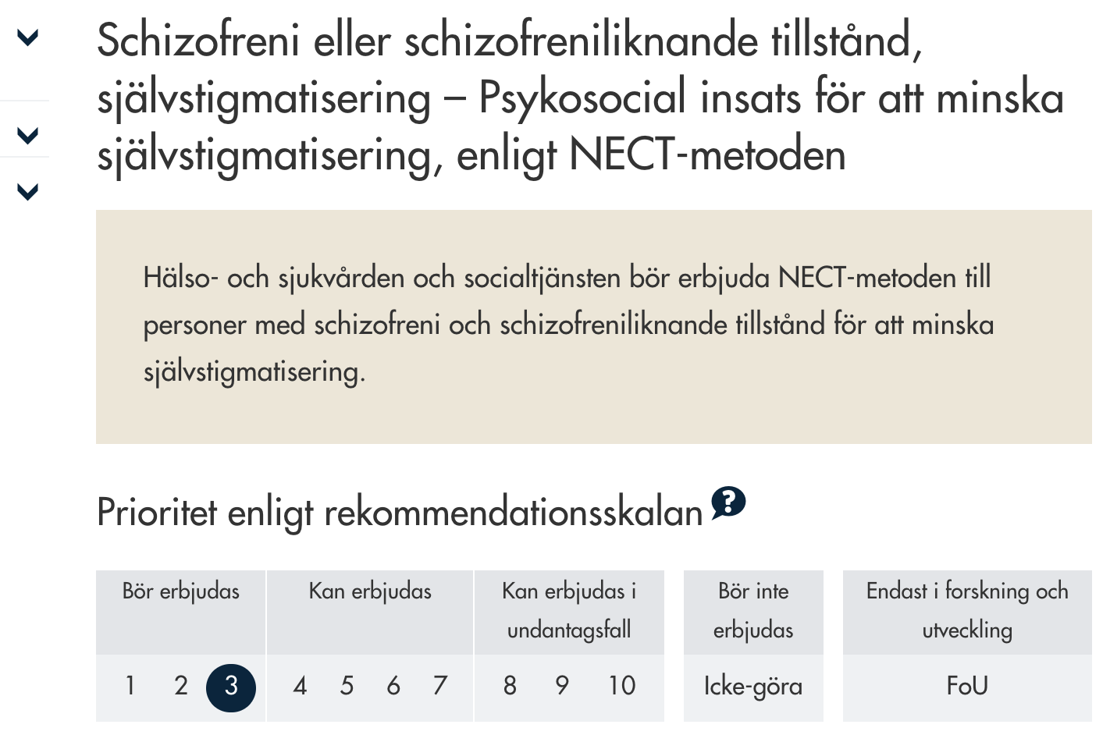

Slide 3
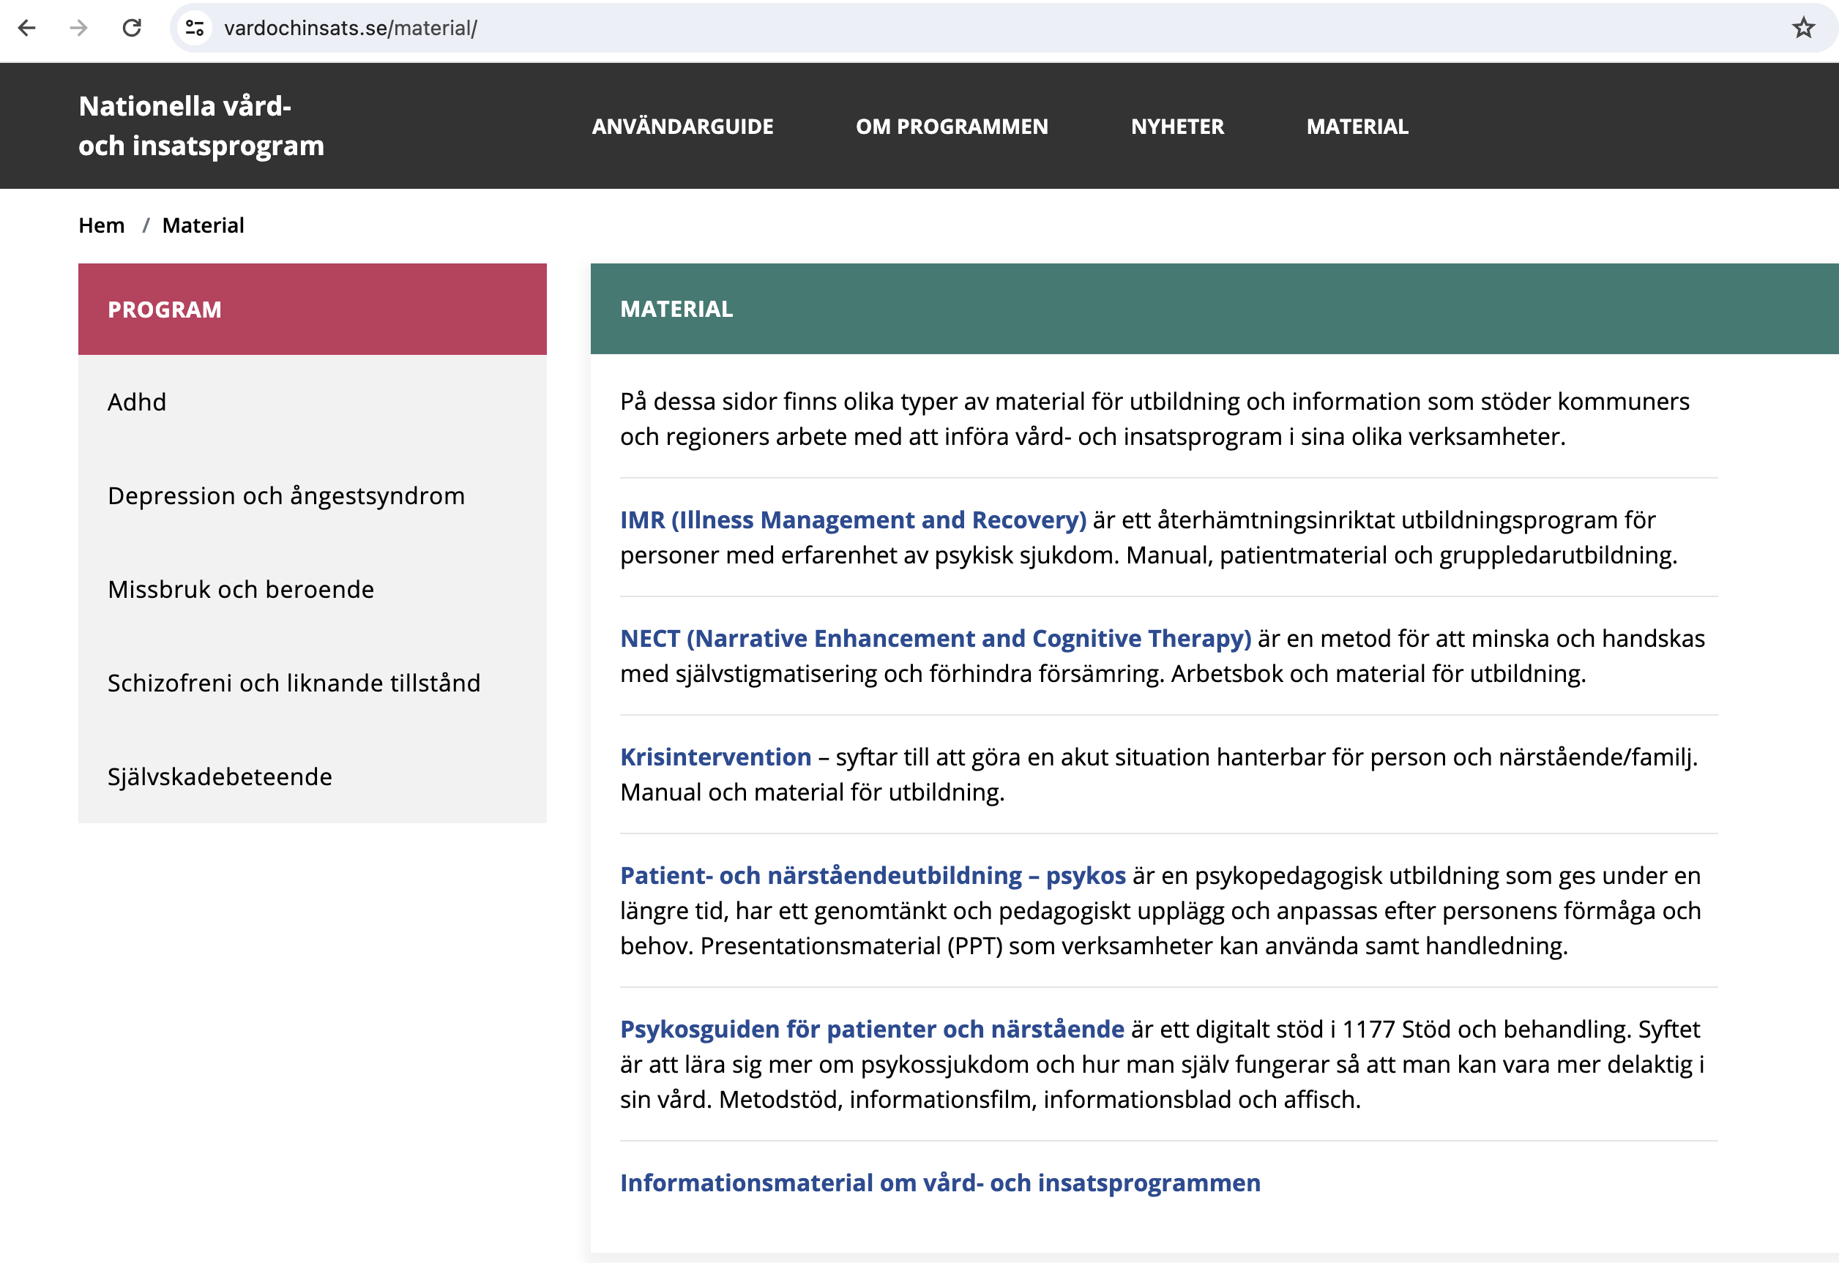

Slide 4
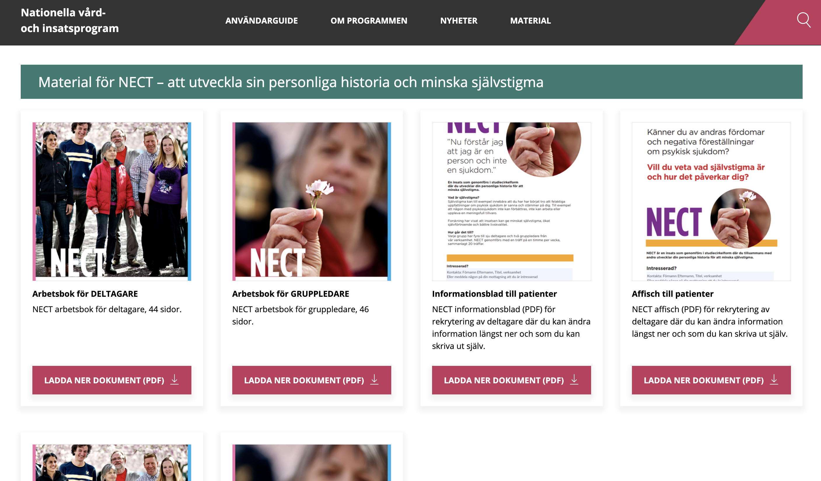

Slide 5
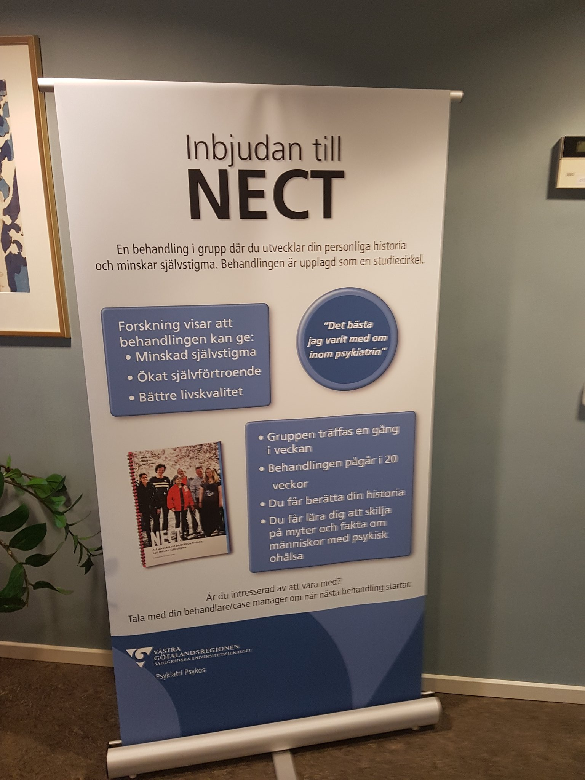

Slide 6
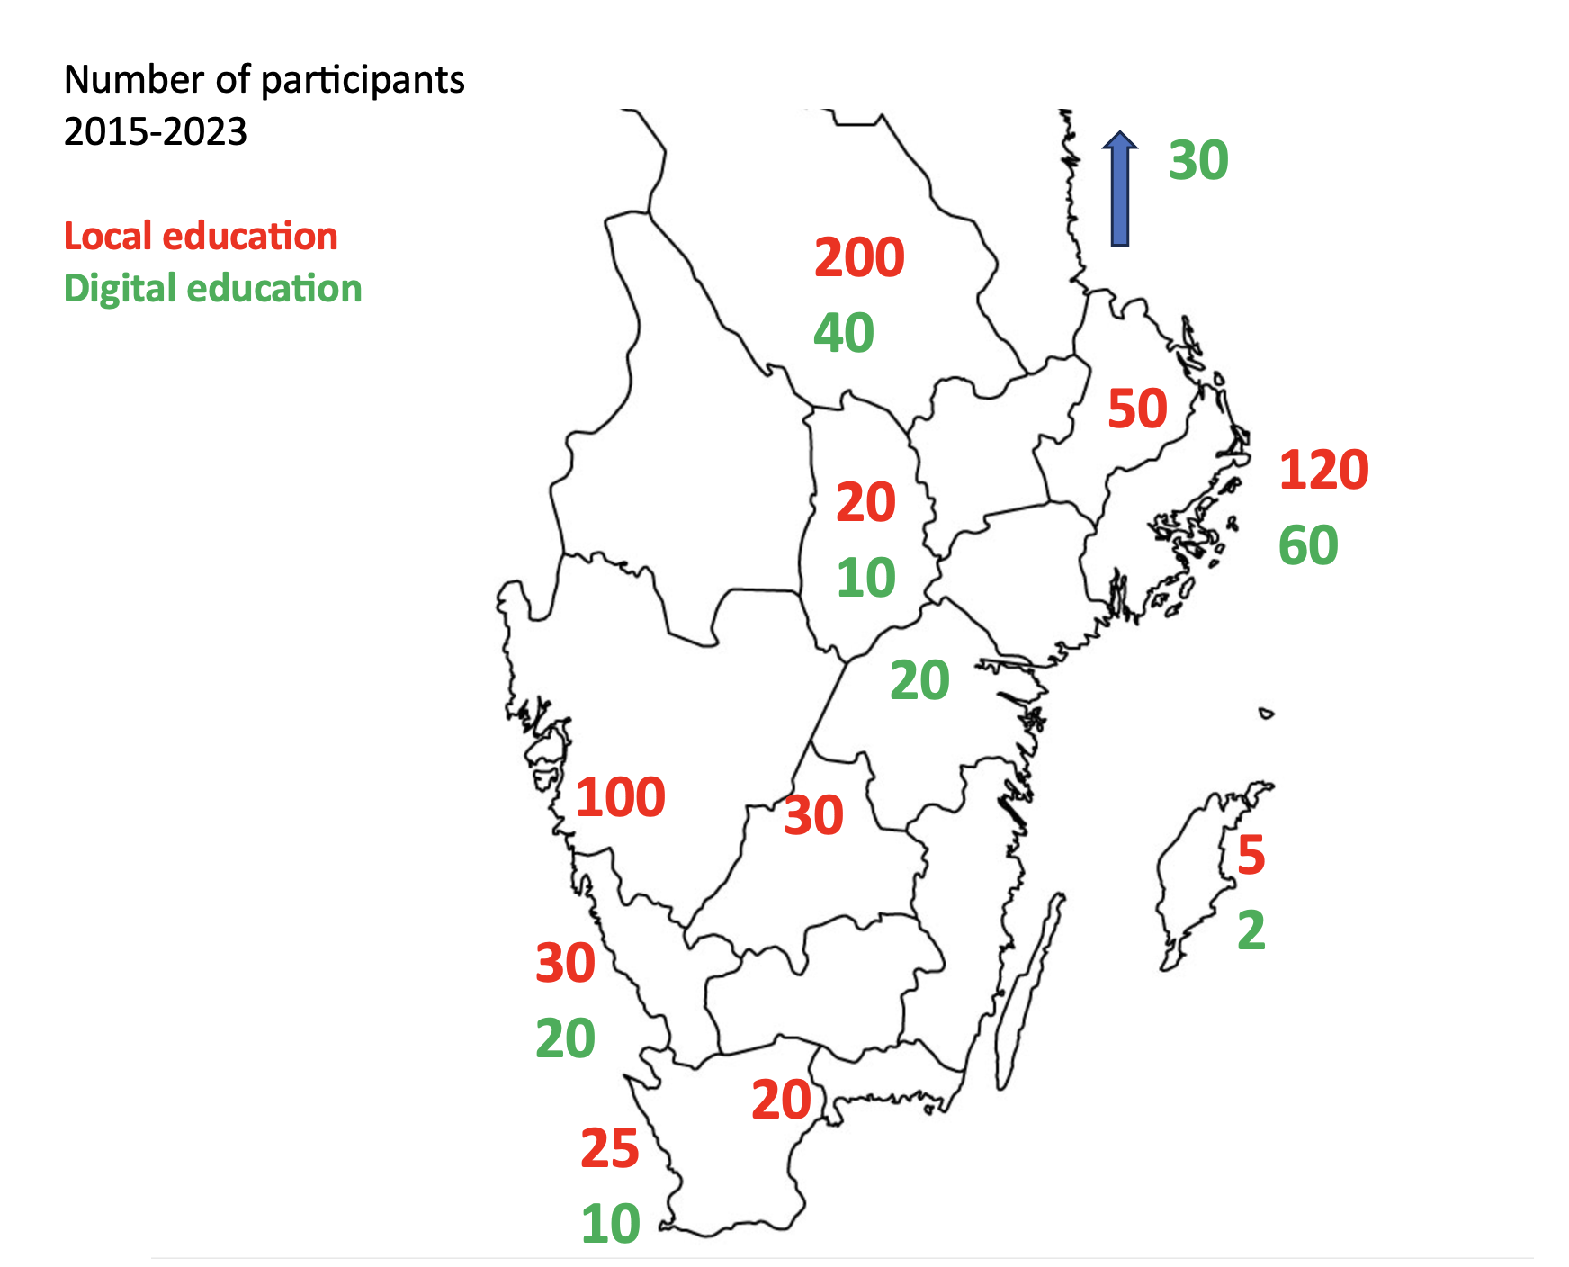

Slide 7
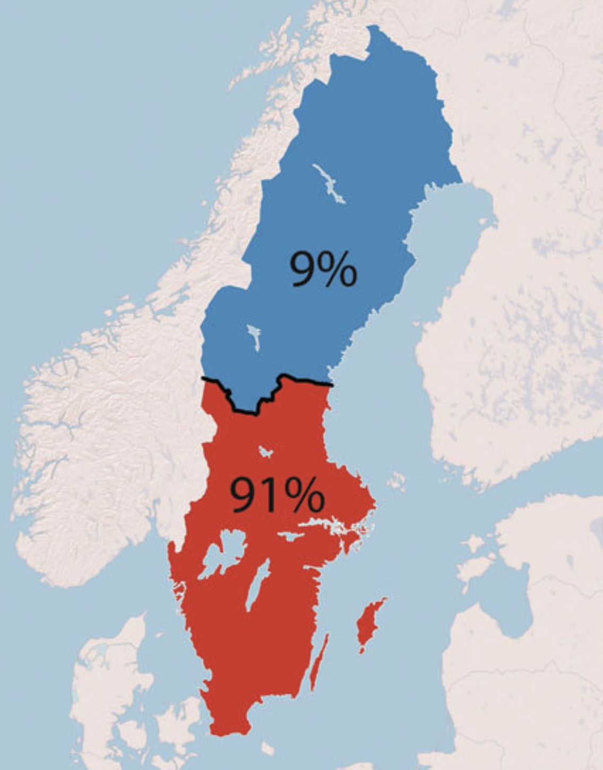

Slide 8
